Slide 1
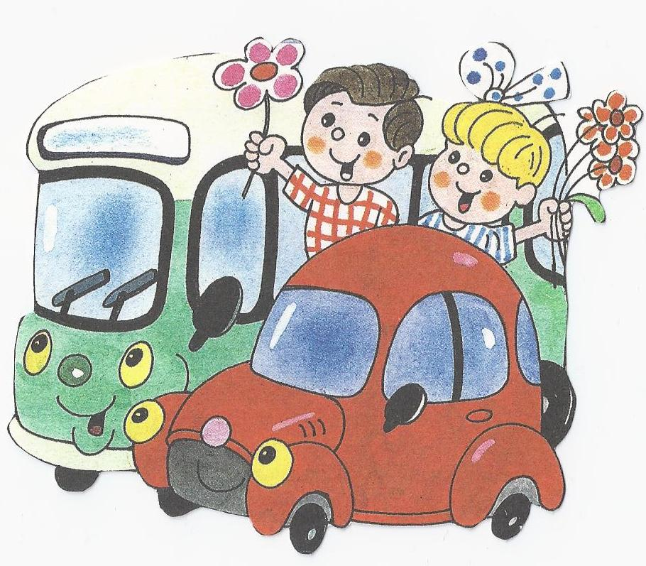
«Экскурсия по улицам города»
Презентация по теме: «Город родной»
Подготовила воспитатель:
Ибракова М.Х.

Slide 2
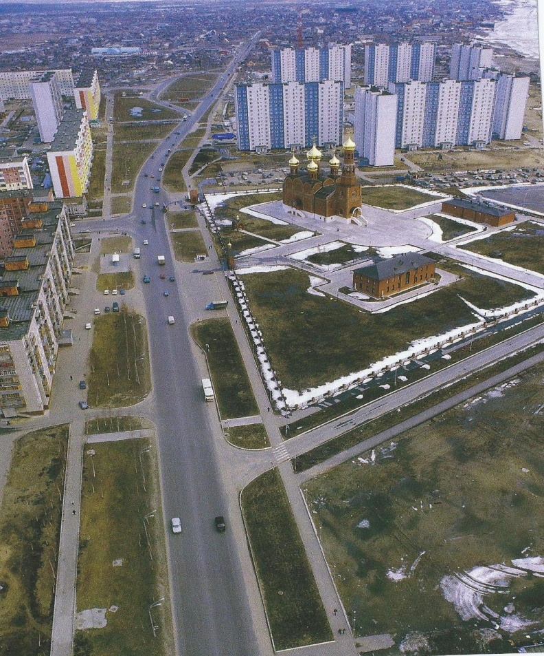
…Шагая ежедневно по одним и тем же улицам мы не задумываемся:
Откуда и когда взяли они свой разбег, чьими трудами проложены?
Кто жил на них до нас?
Кто дома наши строил?
Есть очень хороший повод вспомнить это: 9 марта 2012 года- День рождения, юбилей нашего города!
Родному городу исполнилось 40 лет!

Slide 3
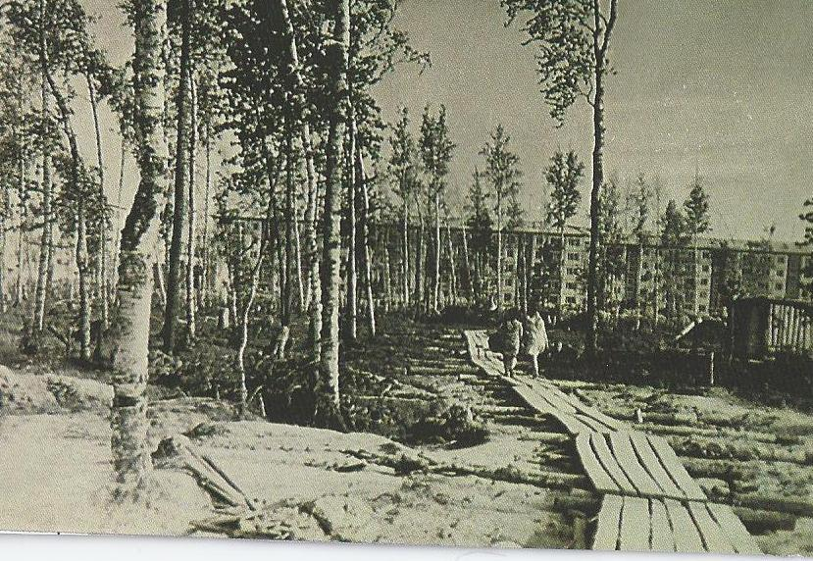
Увлекательную книгу можно было бы составить из историй названий наших улиц...
Страниц в этой книге было бы более 200….
Давным- давно, когда город от пятачка деревянных двухэтажек начал расти в направлении к проспекту Победы и к улице Омской, возникла
необходимость присвоить улицам имена: улица Омская( в честь омских строителей, возводивших дома на этой улице), улица Пермская ( в честь строителей из Перми), улица Дзержинского ( в честь 100 летия со дня рождения Ф.Э. Дзержинского)

Slide 4
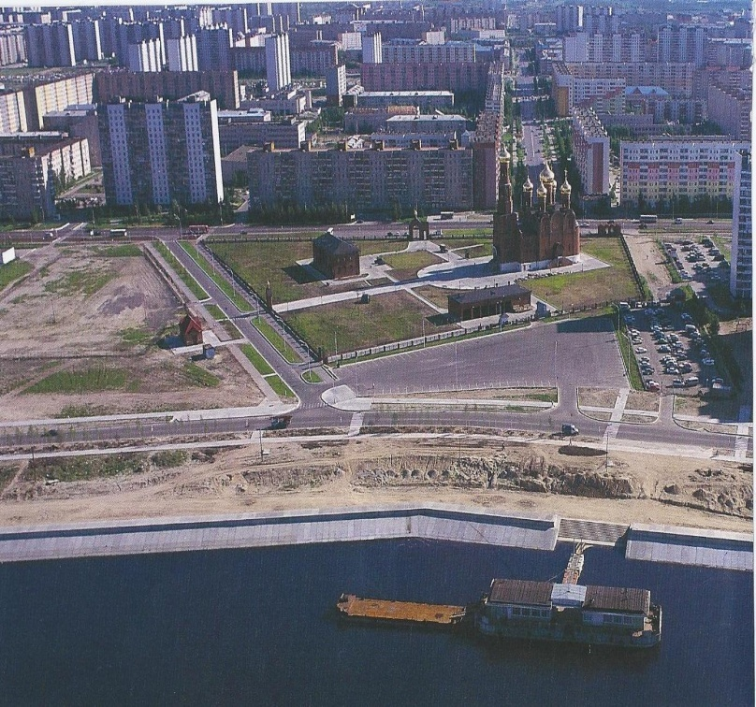
В городе есть улицы – «гиганты», есть улицы и «малютки». Самая длинная -Интернациональная, короче всех – Таёжная – 803 метра протяженности.

Slide 5
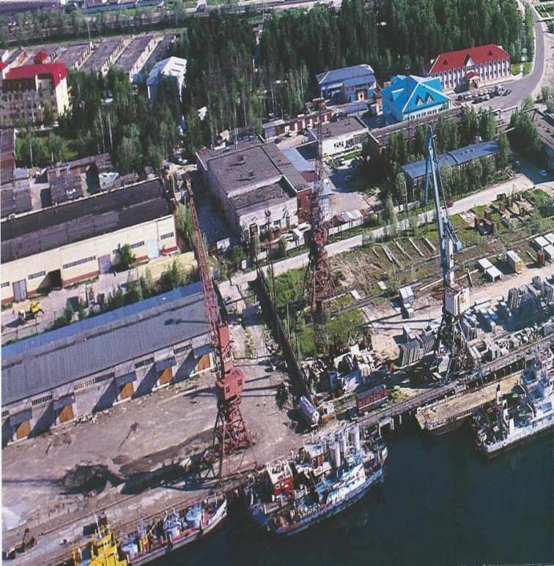
Самая первая улица города – это улица Мусы Джалиля ( названа в честь татарского поэта)
…Улица Мусы Джалиля, берег реки Обь.
Отсюда начался наш Нижневартовск. Здесь впервые первопроходцы ступили на землю Самотлора.
Как память об этом вдоль улицы стоят двухэтажные дома…
Слева кивают головами краны речного порта.
Речной порт по праву можно назвать первыми воротами города. А ближе к центру стоят высотные дома, с современным архитектурным решением.

Slide 6
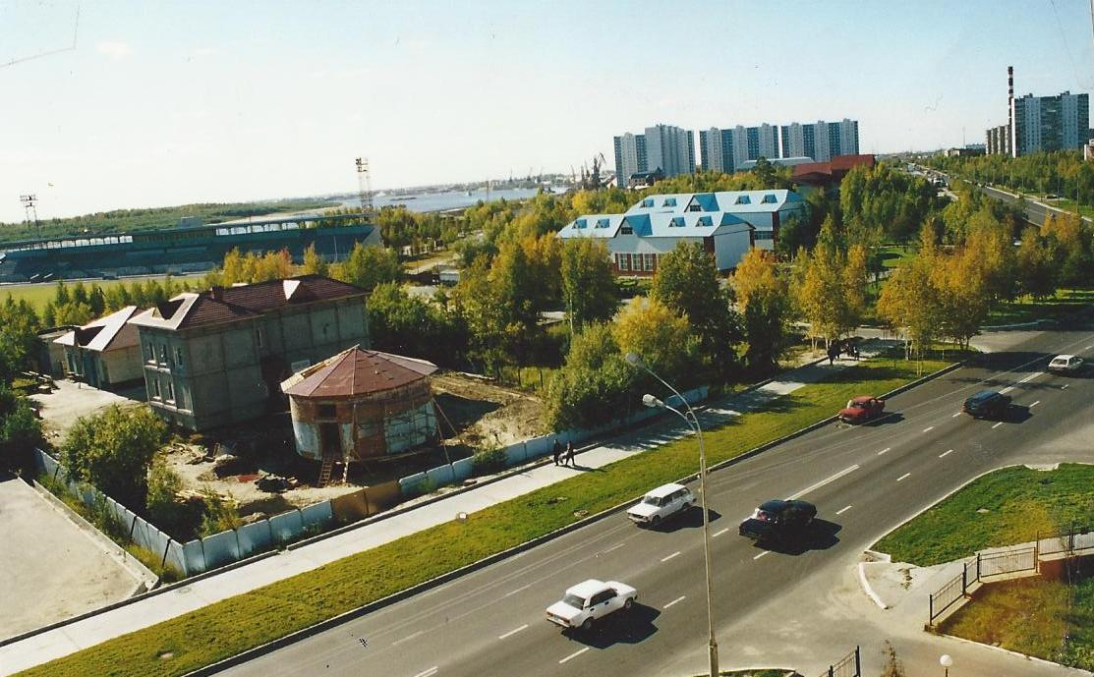
Мы едем по улице 60 лет Октября. Эта улица проложена вдоль берега реки Обь и поэтому раньше называлась улица Набережная.
На этой улице располагается магазин «Орион», театр кукол «Барабашка» , дворец культуры «Октябрь», детская школа искусств №1 , красивые современные высотные здания, магазин «Славтэк»(бывший «Кедр») , ГОМ-2, и гордость Нижневартовска – храм Рождества Христова.

Slide 7
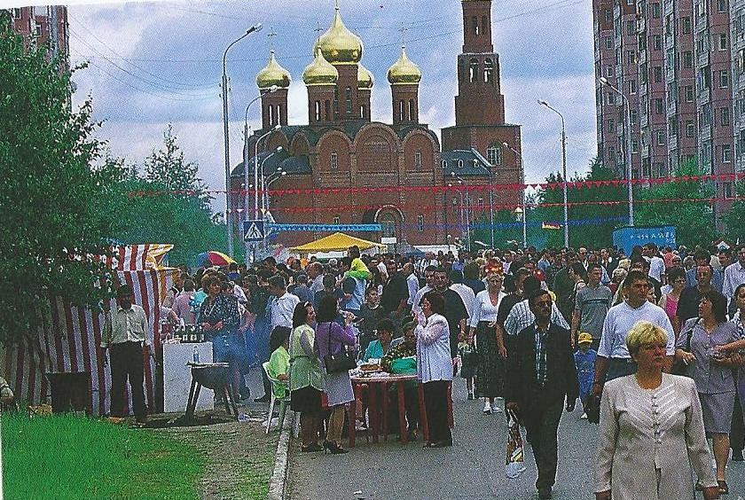
Наш автобус поворачивает на улицу Дружбы Народов.
Нижневартовсвк - город многонациональный. Здесь живут люди разных национальностей. Они , дружно, рука об руку, добывают нефть, строят дома, учат и воспитывают детей…
В дни фестиваля «Самотлорские ночи» на этой улице проходит веселый праздник Дружбы народов.

Slide 8
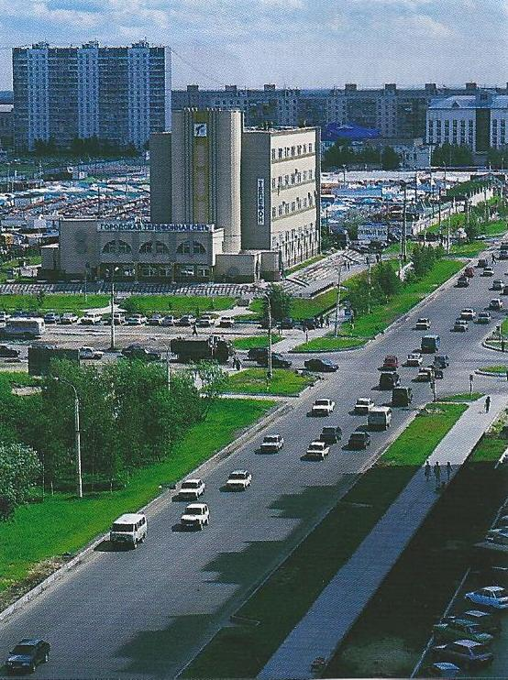
Это улица Мира, одна из центральных улиц города. Названа в честь мира на всей земле. На улице Мира расположены общественно – культурные здания, жилые дома, рестораны, кафе, кинотеатр «Мир», рынок «Сибирский балаган», нефтяной техникум, взрослая поликлиника №2, детская стоматология.
Улица эта широкая, красивая, чистая.

Slide 9
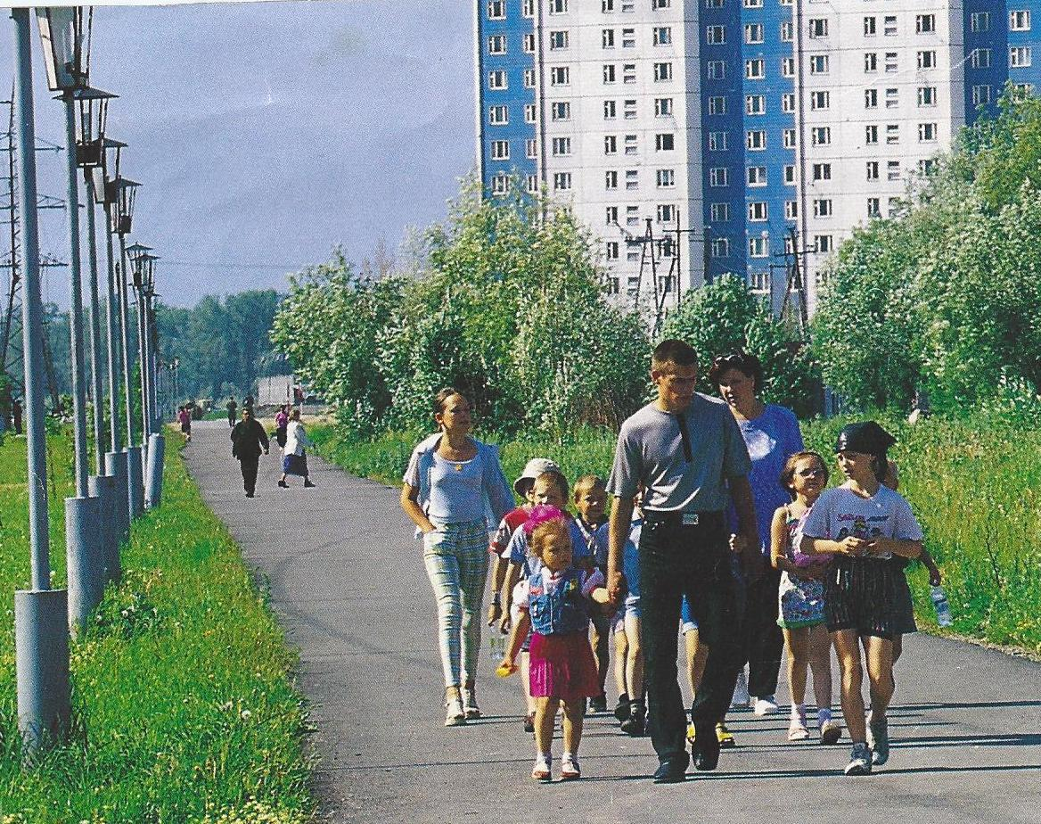
Наш автобус поворачивает на улицу Нефтяников. Эта улица названа в память о первых десантах, разбудивших некогда дремучий край тайги и болот…
в честь героизма нефтяников – первопроходцев.
Улица тянется через весь город, через 2,5,7,8,10 «в» микрорайоны. Имя нефтяников в названии улицы -это дань признательности сегодняшним покорителям Самотлора ; примечательно то, что на этой улице живет много семей нефтяников.
«В моей судьбе ты стала главной, родная улица моя….» – поют нефтяники.

Slide 10
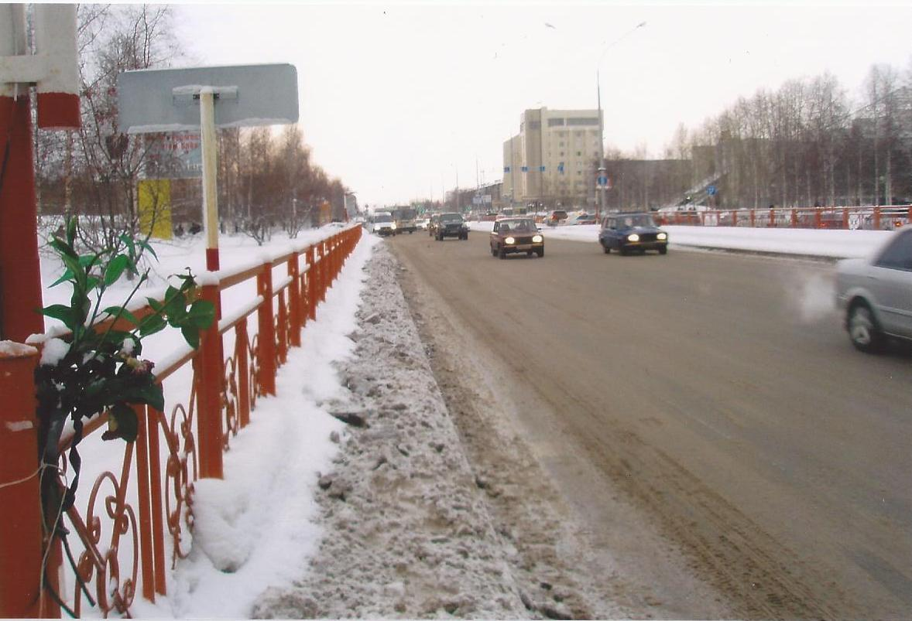
Улица Ленина – одна из главных улиц Нижневартовска. Улица с двух- сторонним движением , широкая, ухоженная. На улице Ленина находятся здания нефтегазодобывающих предприятий, дворец Искусств, офисы банков, центральный рынок, рестораны, главпочтамт, кафетерий, больничный комплекс, роддом и многое другое.

Slide 11
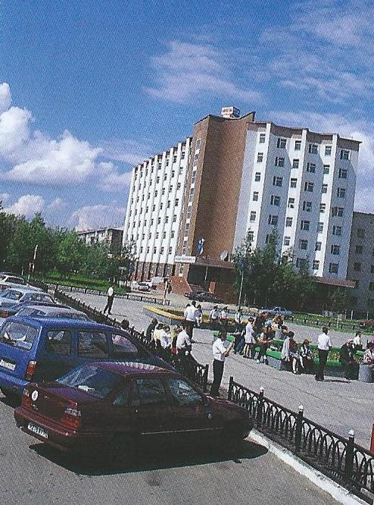
Наверное , нет города на севере среди тех молодых, что появились за последние 40 лет, где бы не давали имена прославленных людей…
Так и в Нижневартовске.
Это – улица Чапаева, улица Маршала Жукова, улица Дзержинского; улицы имени прославленных нефтяников Пикмана, Кузоваткина; проезд Куропаткина- главного строителя города.
В старом Вартовске- ул. Зырянова, улица Лопарева, улица Фурманова – в честь героев, павших в годы гражданской войны.

Slide 12
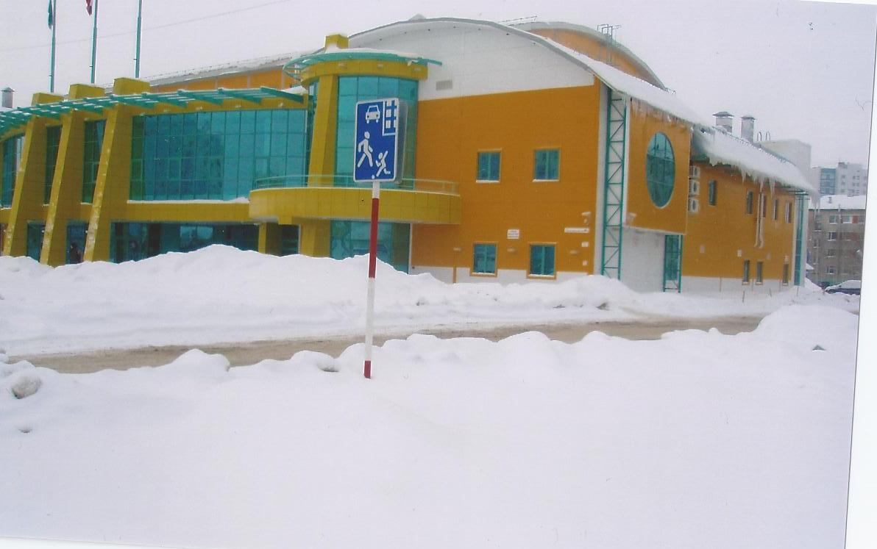
Остановимся на улице Ханты-Мансийская, ведь наш детский сад находится на этой улице восходящего солнца.
Жители этой улицы не в обиде на судьбу, ведь они первыми в городе встречают восход солнца, их дома, выстроившиеся по левой стороне улицы, смотрят окнами на восток. И может быть по этому улица Ханты- Мансийская еще называется восточным объездом.
Эта улица- труженица, ведь именно по ней едут нефтяники на работу на месторождение. Сейчас это не окраина города, ведь с правой стороны от болота вырастают новые микрорайоны, появились новые улицы: Профсоюзная, Нововартовская, Героев Самотлора, Романтиков, продолжилась и улица Мира…
Воздвигнуты супермаркеты, общественные здания, современный спорткомплекс «Триумф».

Slide 13
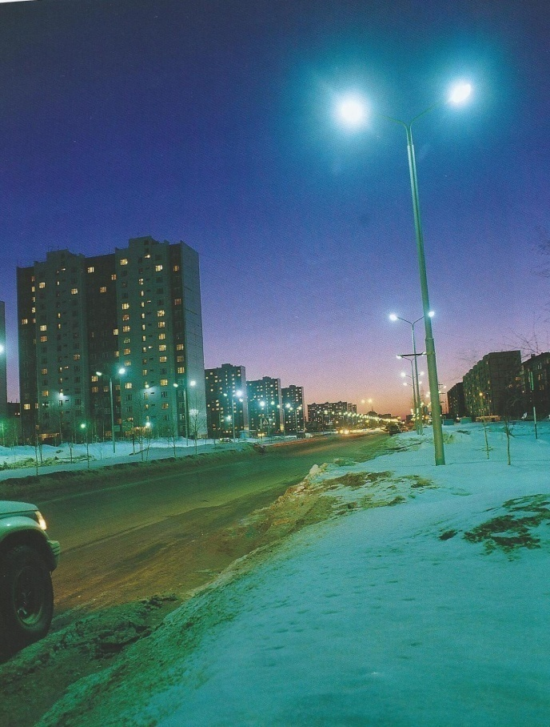
Наш путь был долог и интересен. Мы узнали много нового об истории названий улиц нашего города. А теперь возвращаемся в наш родной детский сад.
… Поднимались дворцы и заводы, Расширялся таежный предел,
Но летели бесстрастные годы,
Мы старели, а город взрослел.
Что его возводили не наспех,
Эти улицы- главный резон.
Нижневартовск теперь старше нас, тех,
Всем романтикам -памятник он!

